Slide 1
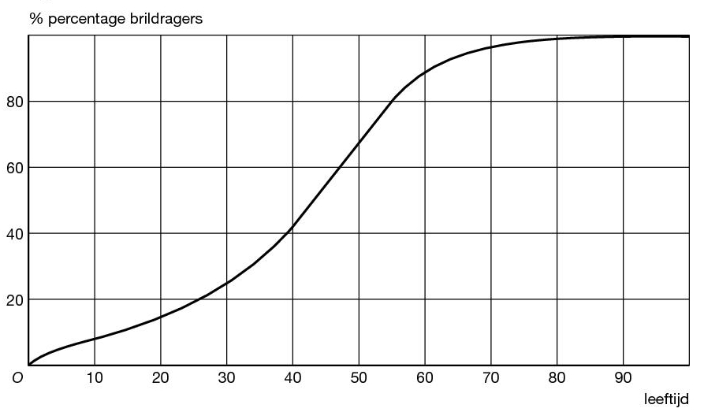
Opgave 11

Slide 2
Opgave 11
Aflezen uit de grafiek:
Bij een leeftijd van 30 jaar draagt
ongeveer $24\%$ een bril

Slide 3
Opgave 11
Gebruik de twee dichtstbijzijnde
gegevens uit de tekst:
$$40 jaar$$
$$42\%$$
$$+15$$
$$+38\%$$
$$?$$
$$55 jaar$$
$$80\%$$
Toename van $38\%$ op $15$ jaar
Per jaar een toename van
$$\frac{38}{15} \%$$
$$50 jaar$$
$$+10∙\frac{38}{15}$$
$$≈67\%$$
$$42$$
Op $50$ jarige leeftijd is ongeveer $67\%$ brildragend

